Slide 1
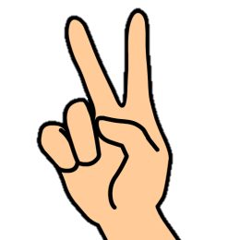
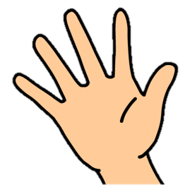
じゃんけん体操
あとだし じゃんけん ③
～あいこに しましょう～
じゃん けん
ポン
ポン

Slide 2
じゃん
けん

Slide 3
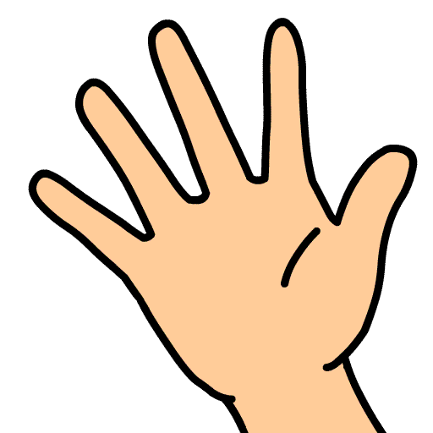
ポン
ポン

Slide 4
じゃん
けん

Slide 5
ポン
ポン

Slide 6
じゃん
けん

Slide 7
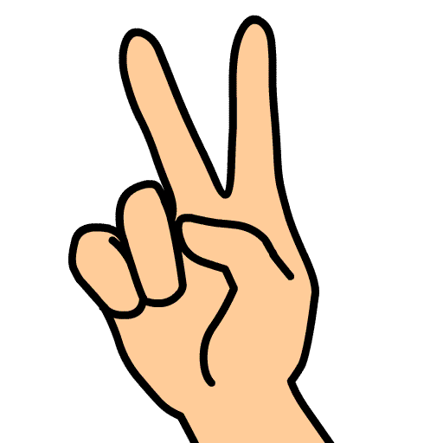
ポン
ポン

Slide 8
じゃん
けん

Slide 9
ポン
ポン

Slide 10
じゃん
けん

Slide 11
ポン
ポン

Slide 12
じゃん
けん

Slide 13
ポン
ポン

